Slide 1







CHÀO MỪNG CÁC EM ĐẾN VỚI TIẾT
TOÁN LỚP 1

Slide 2

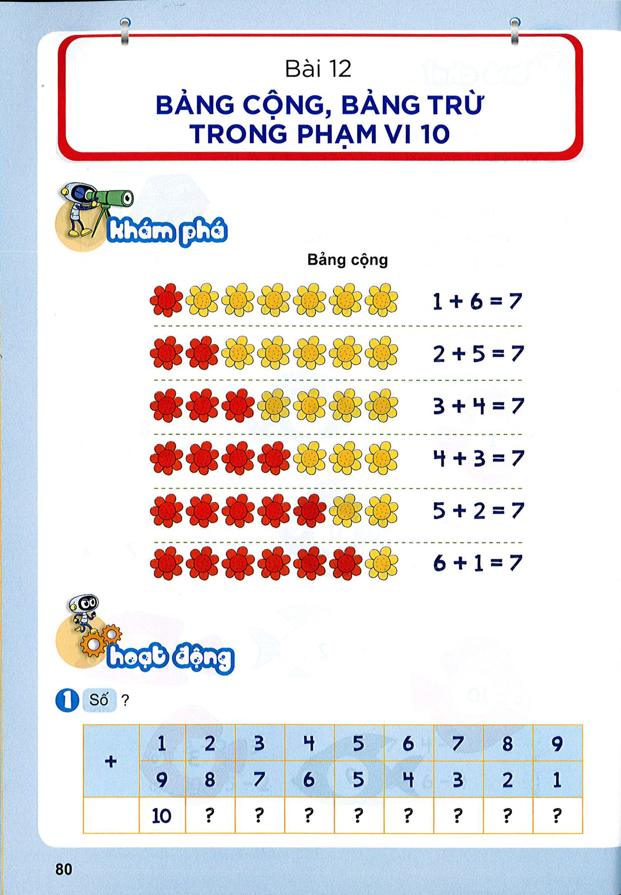

Slide 3
Bảng cộng

Slide 4
10
10
10
10
10
10
10
10

Slide 5
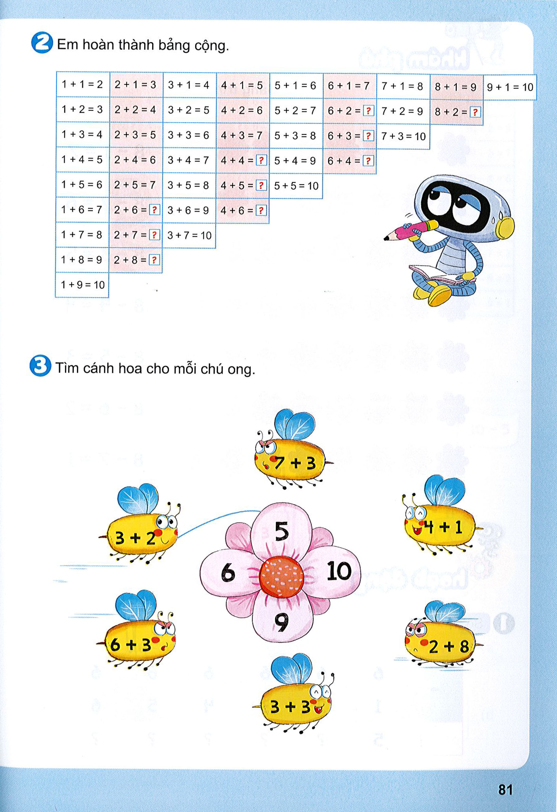
8
10
9
8
10
9
8
10
9
10

